Slide 1
Estética y navegación
Temas, barra de navegación, cajas y tablas interactivas
Visualización interactiva de datos con R y Shiny · Udelar

Slide 2
Objetivos de la clase
C7
1
Entender el tema que venimos usando desde la Clase 2, bs_theme().
2
Organizar la app con una barra de navegación, page_navbar().
3
Jerarquizar la información con value_box() y card().
4
Mostrar tablas interactivas con DT.

Slide 3
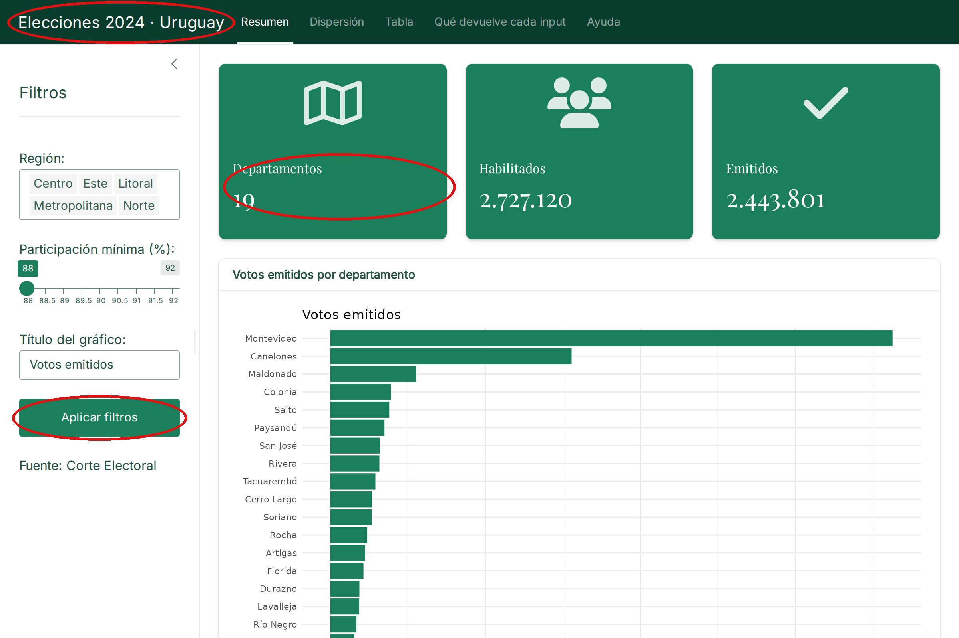

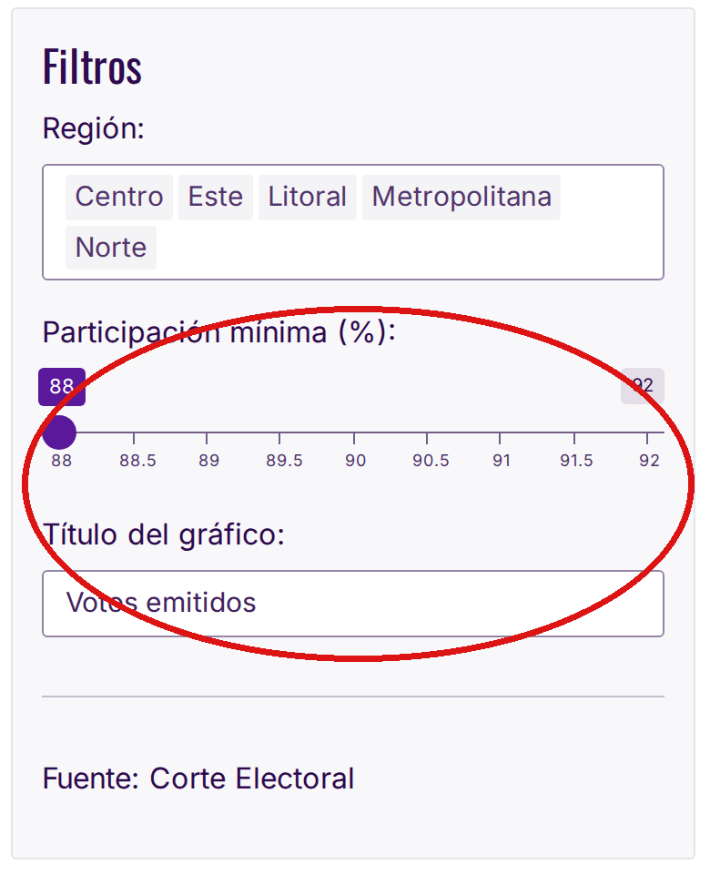
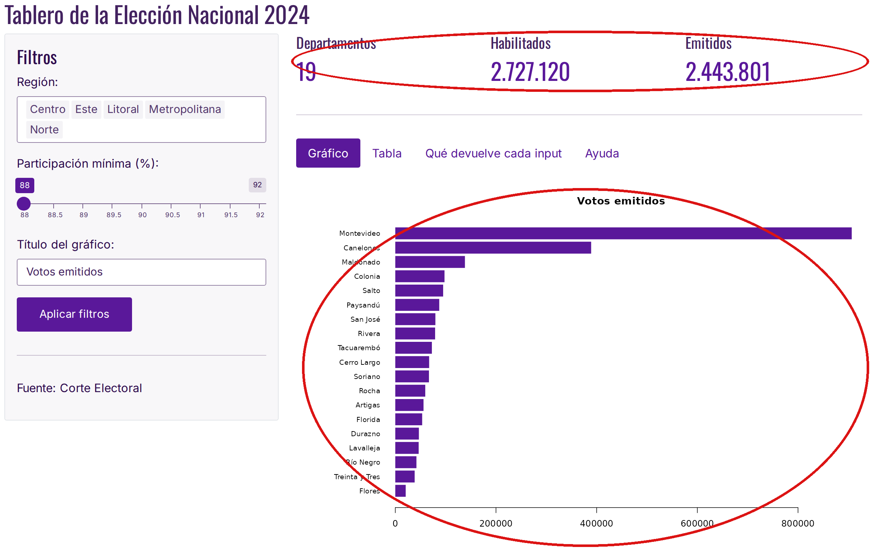
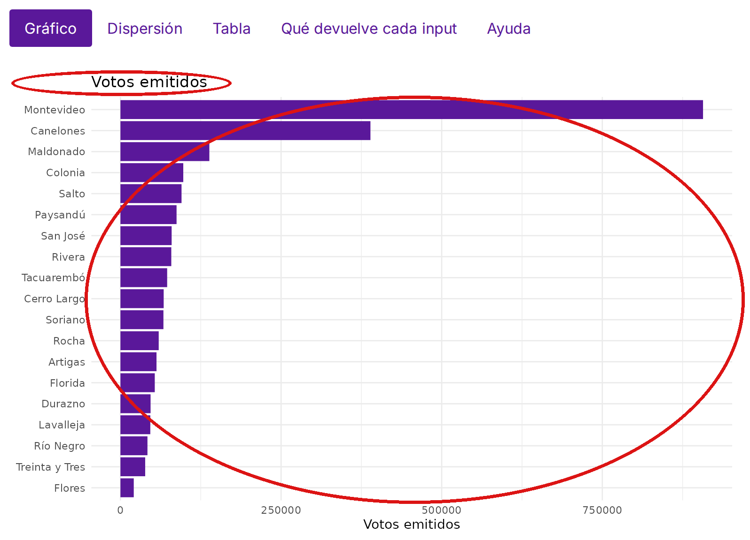
La app de hoy (1)
OBJETIVO 1
El tema de la app
bs_theme() define colores y letras de toda la app. Cualquier variable de Bootstrap va entre comillas, como "navbar-bg".
Cambiando cuatro líneas de la zona de pruebas, la app pasa de violeta a verde.

Slide 4
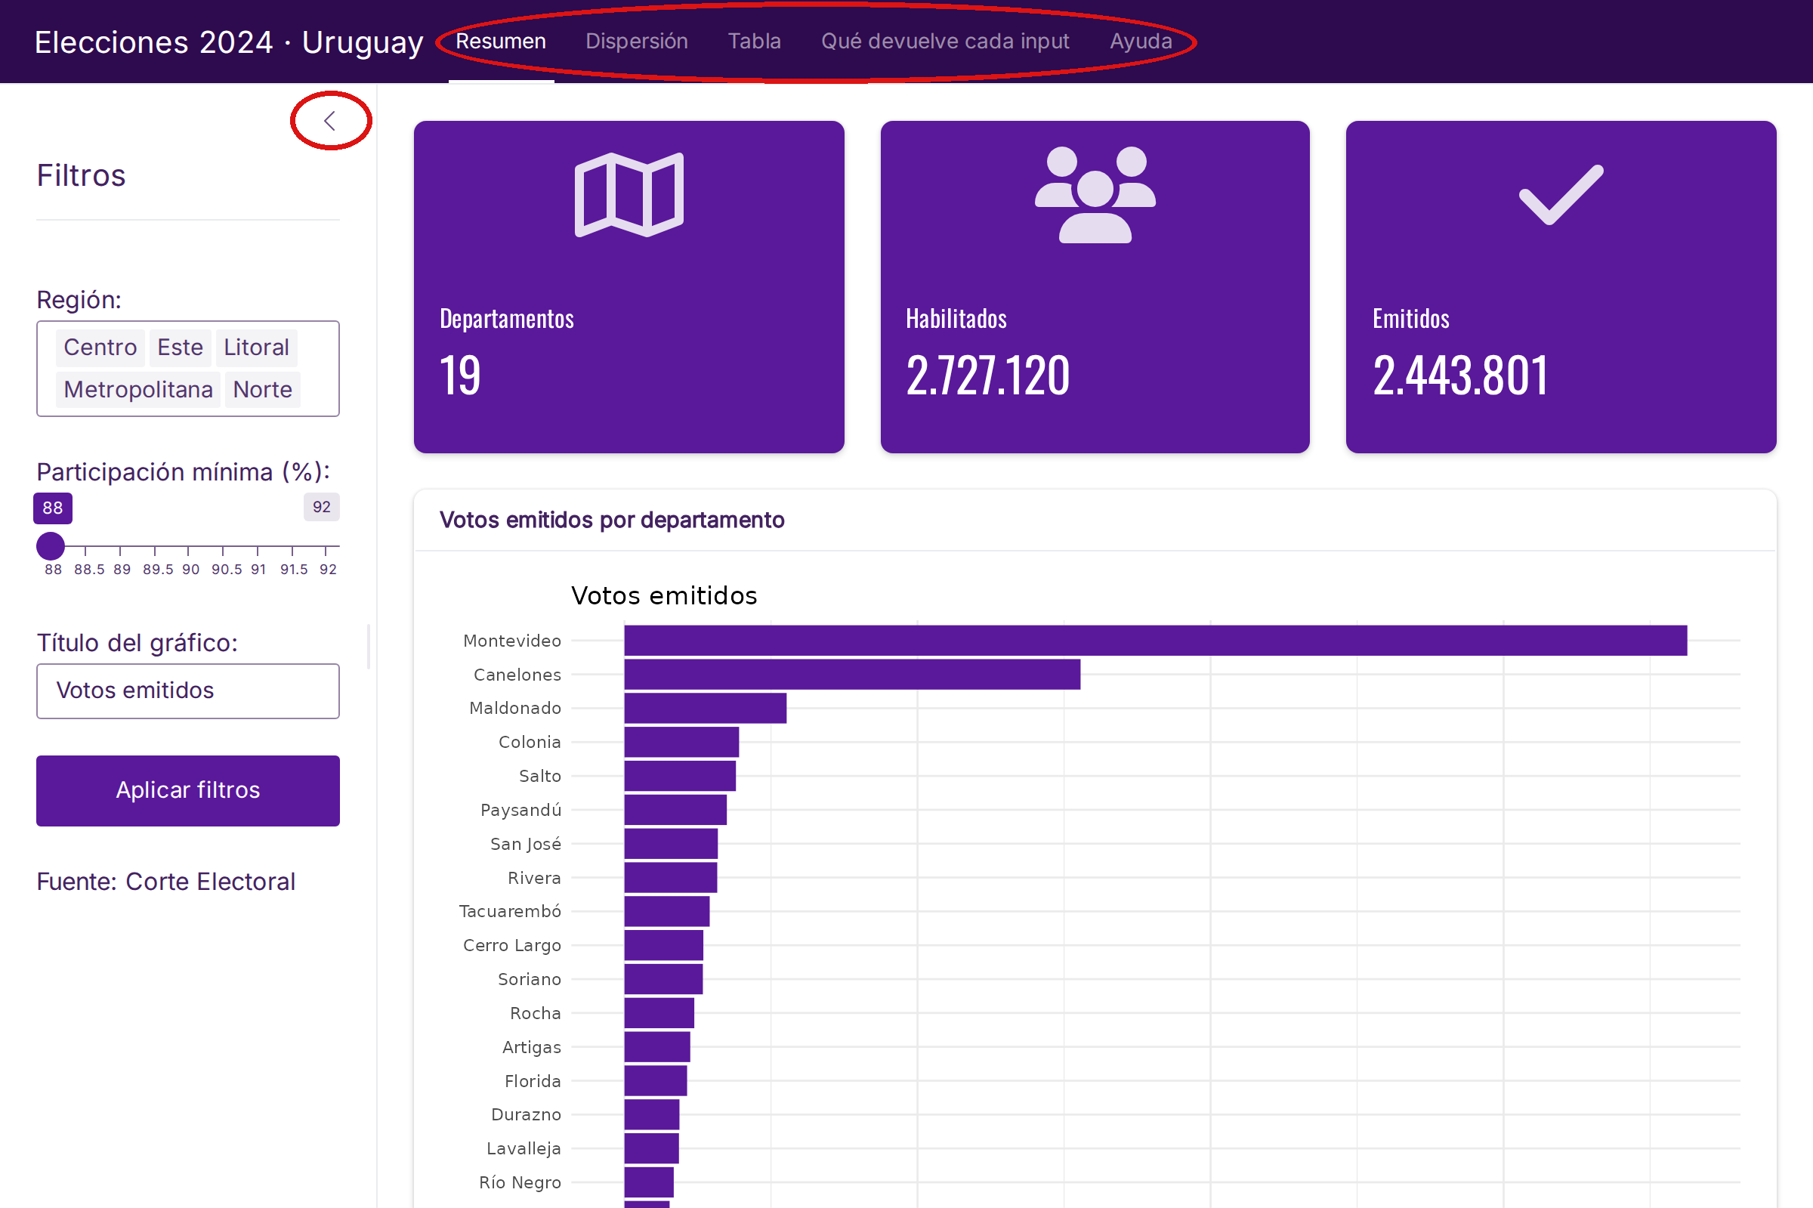

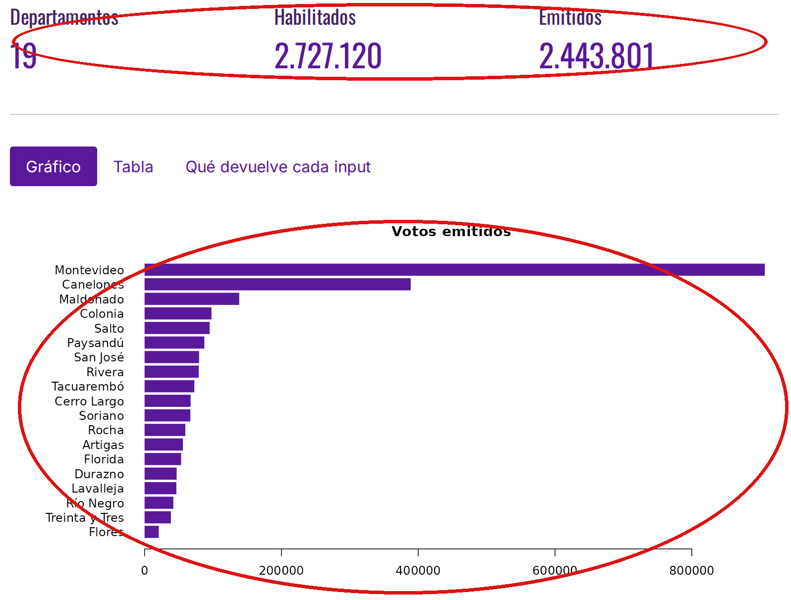
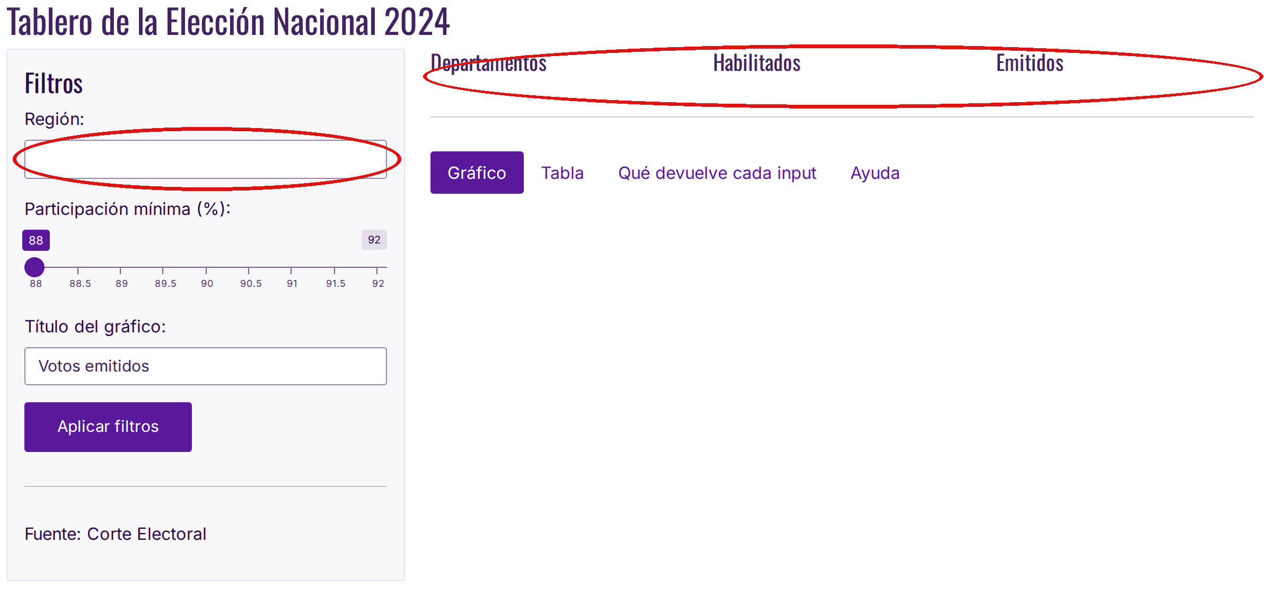
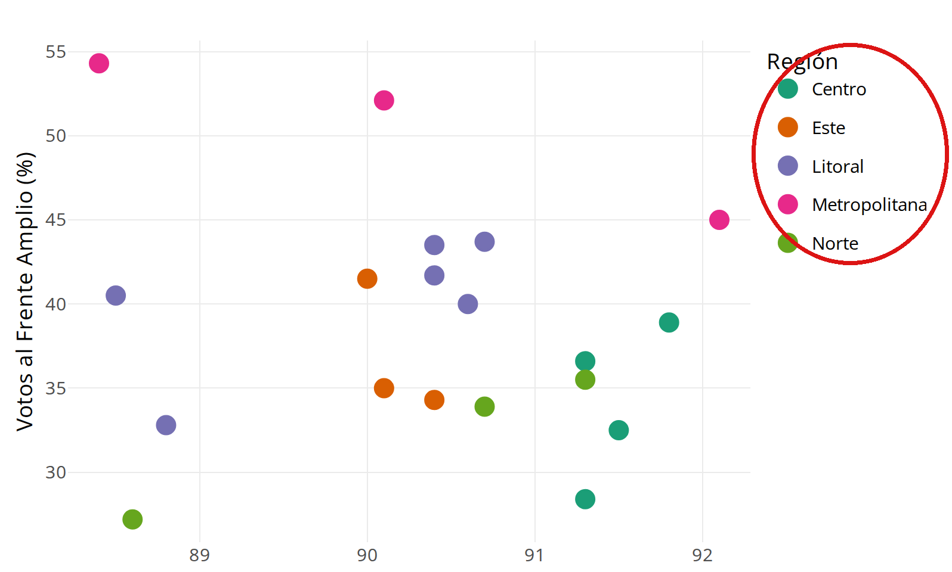
La app de hoy (2)
OBJETIVO 2
Una barra de navegación
page_navbar() reemplaza a fluidPage(). Cada pestaña es un nav_panel() y aparece arriba.
La barra lateral pasa a ser sidebar(), que se pliega con la flecha.

Slide 5
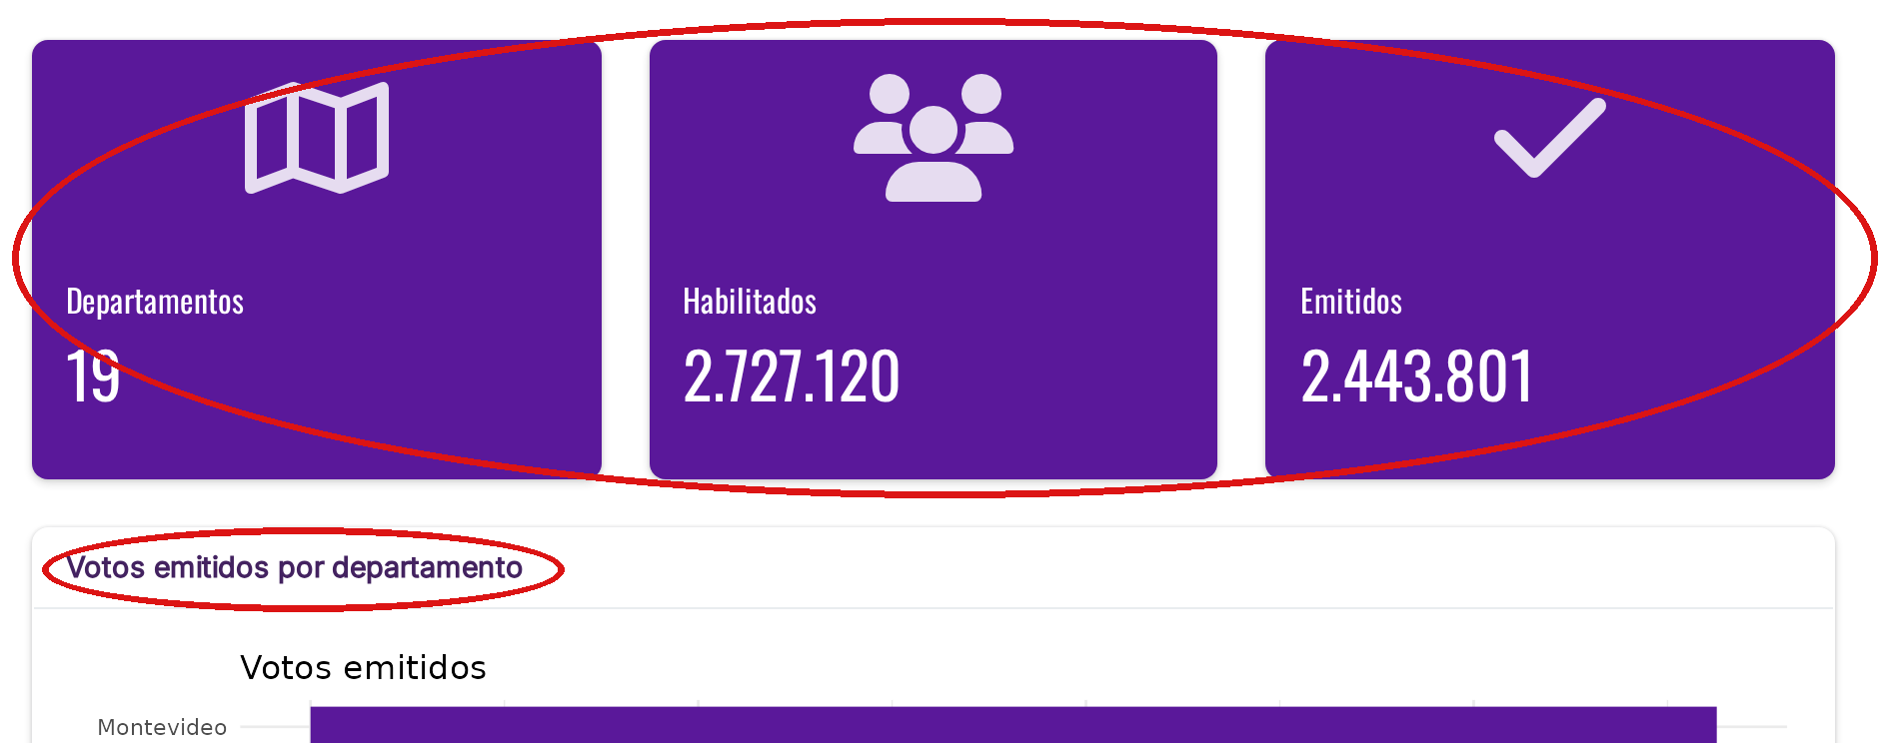

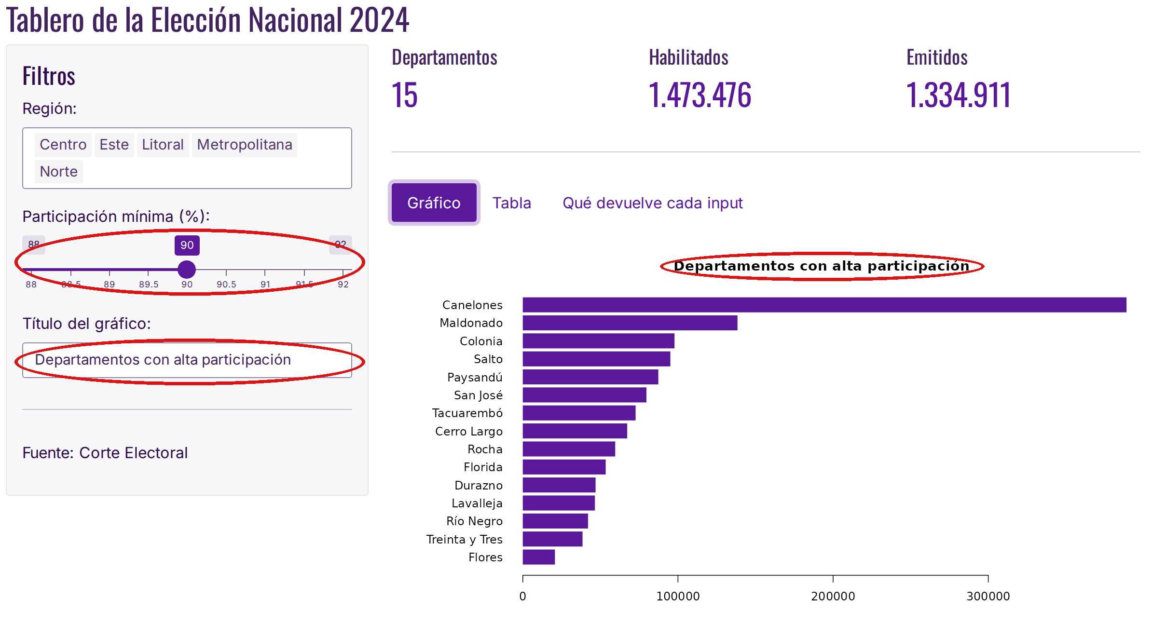
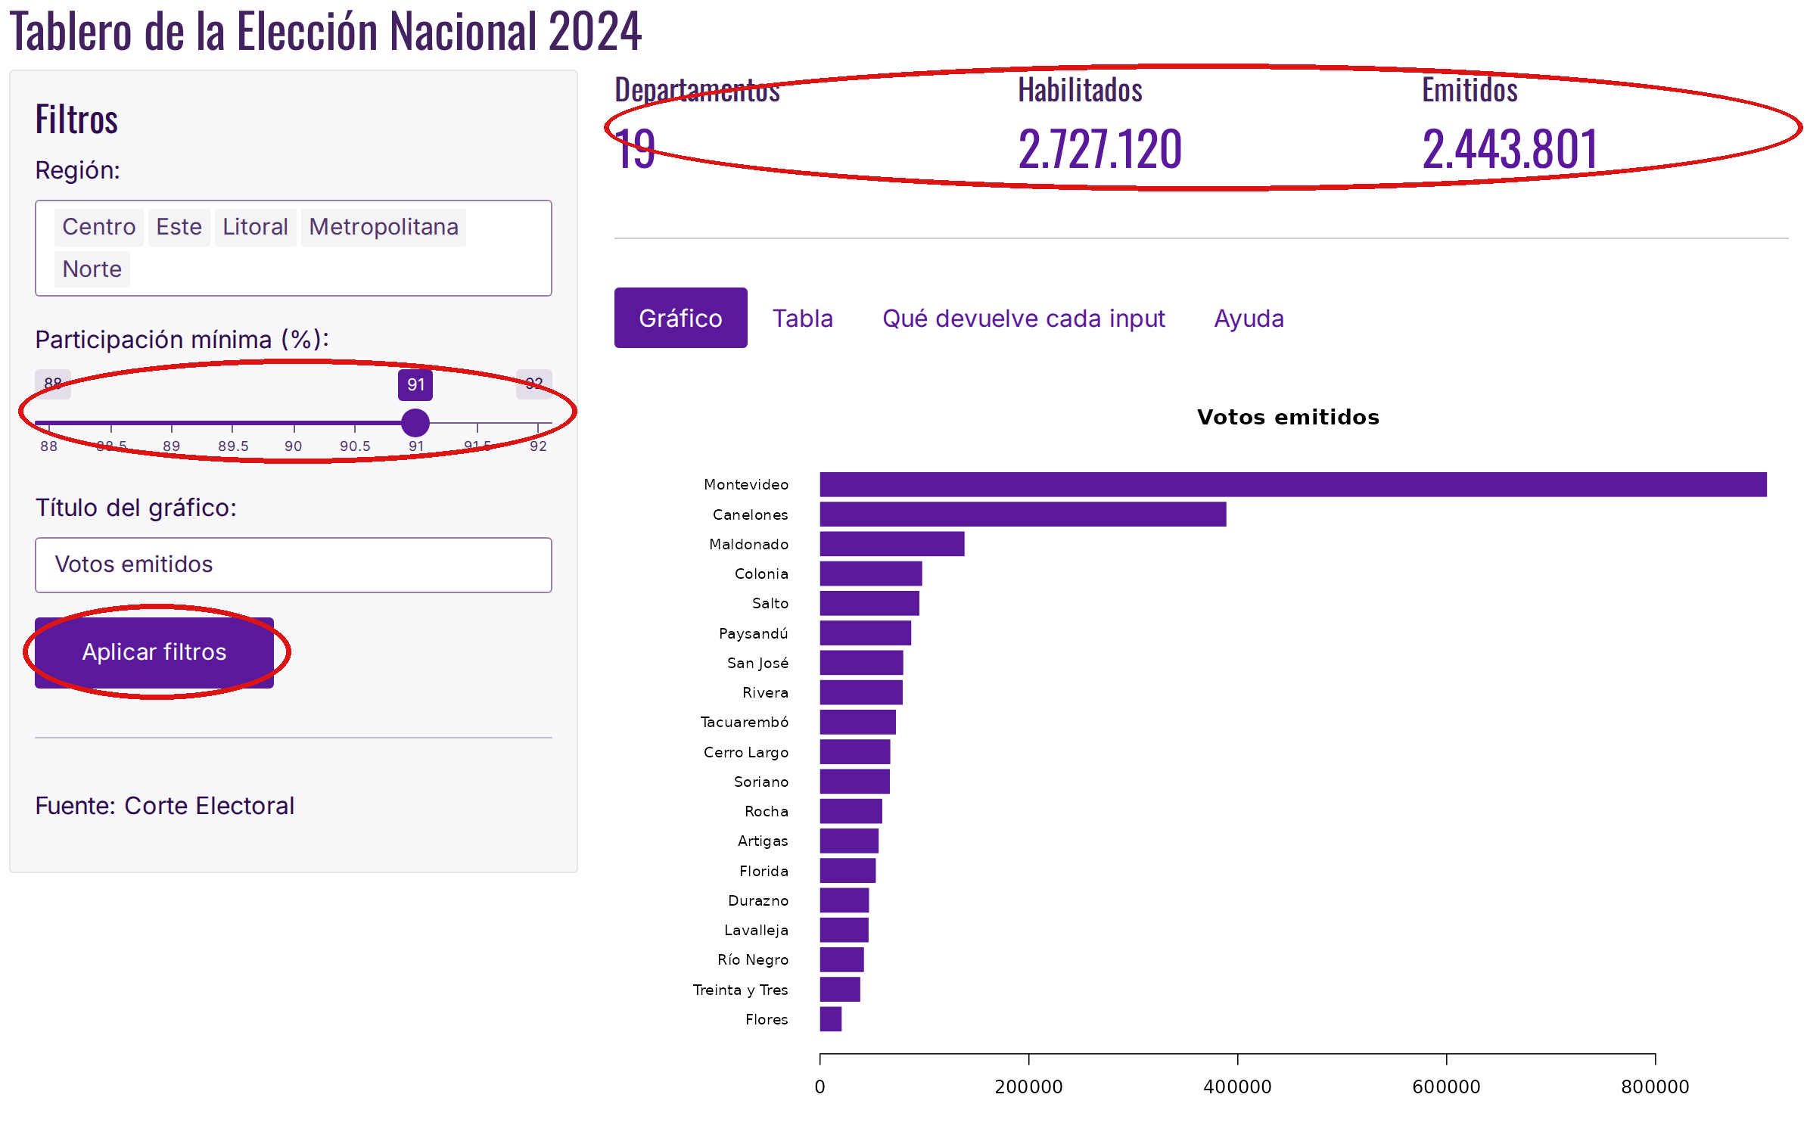
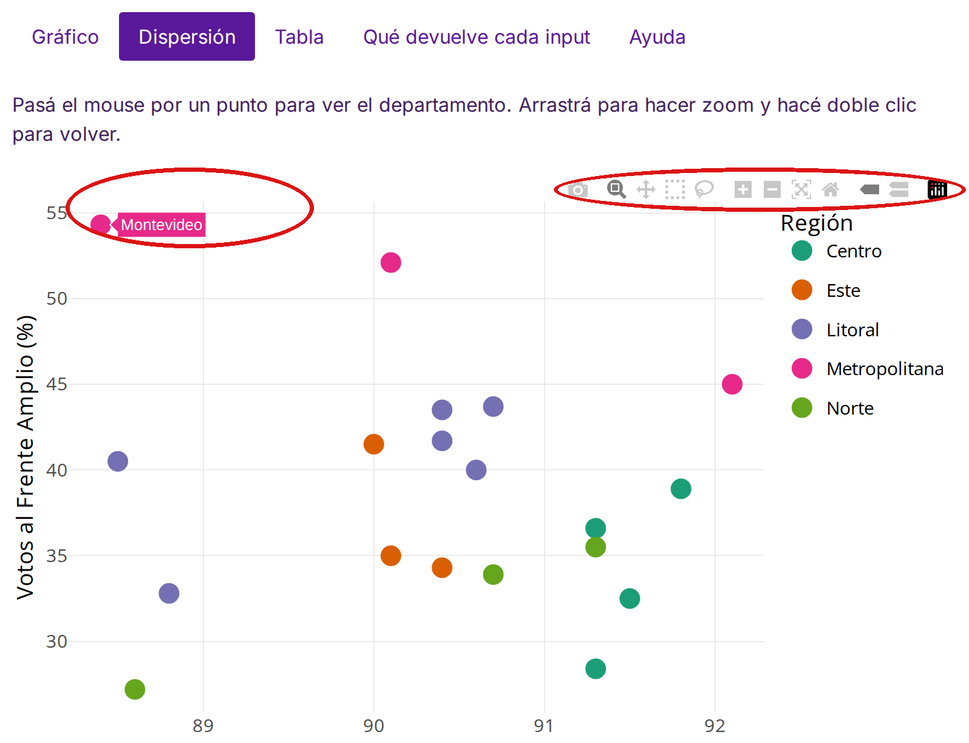
La app de hoy (3)
OBJETIVO 3
Cajas y tarjetas
value_box() muestra un número grande con título e ícono. theme = "primary" la pinta con COLOR_PRINCIPAL.
card() y card_header() ponen cada gráfico en una tarjeta con título.

Slide 6
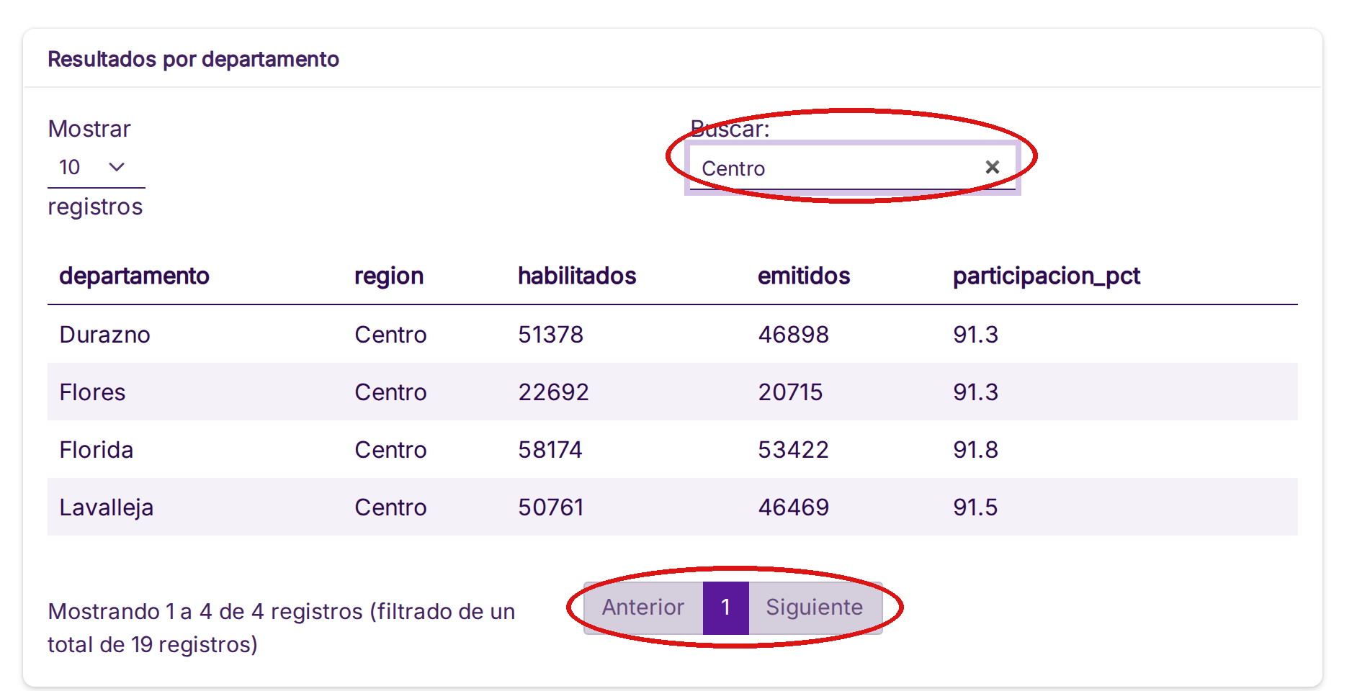

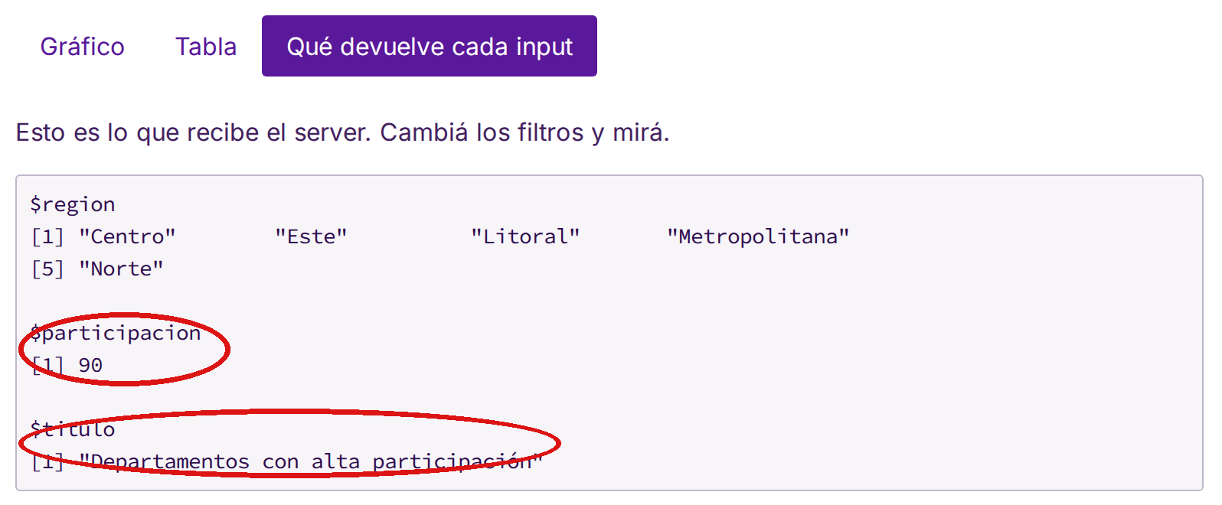
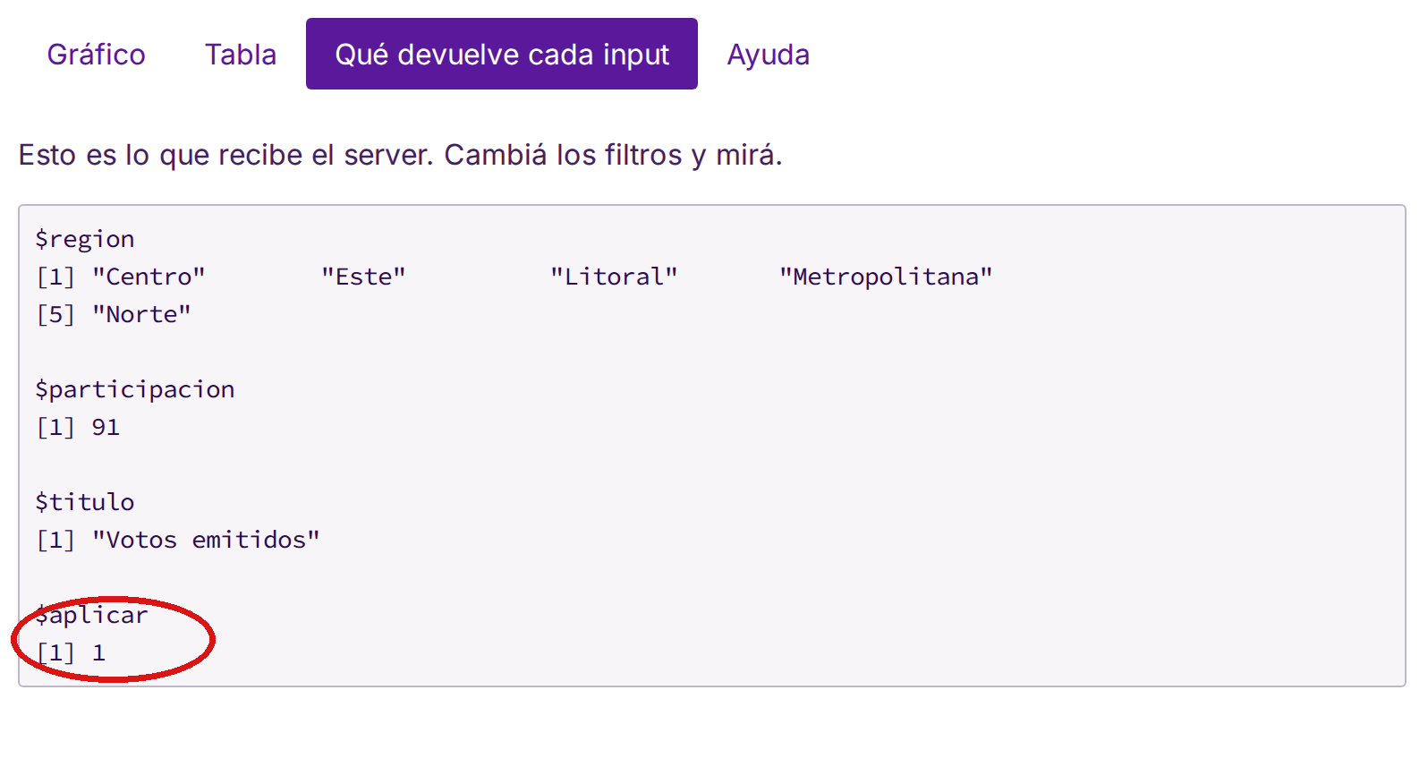
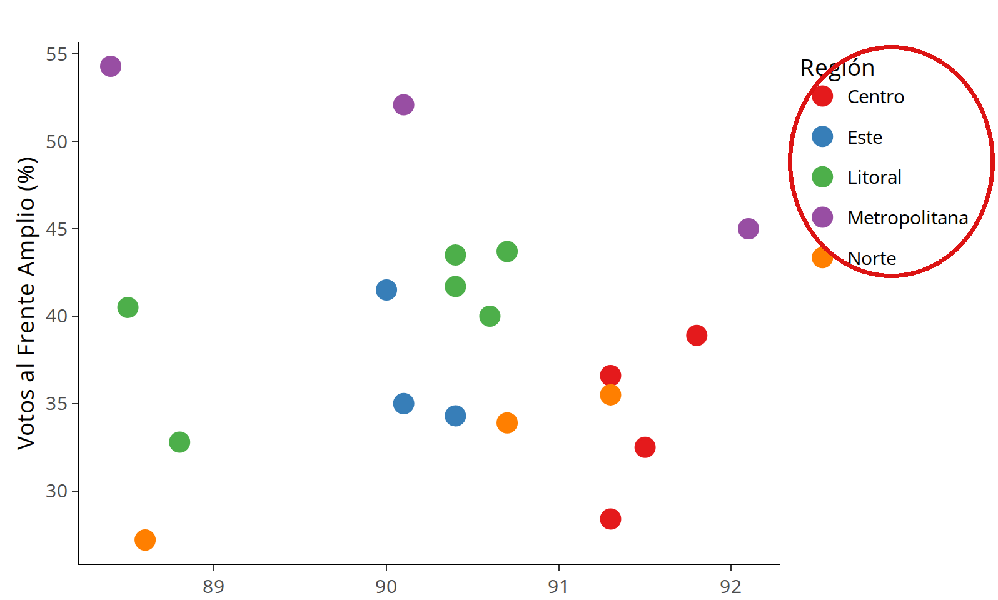
La app de hoy (4)
OBJETIVO 4
Tablas interactivas con DT
DTOutput() y renderDT() reemplazan a la tabla simple. Se puede buscar, ordenar y pasar de página.
FILAS_POR_PAGINA en la zona de pruebas cambia cuántas filas se ven.

Slide 7
Componentes a observar en la replicación
bs_theme()
Colores y letras de toda la app.
page_navbar() y nav_panel()
sidebar()
Barra de navegación y sus pestañas.
Barra lateral plegable.
value_box() y layout_columns()
card() y card_header()
Cajas con números, una al lado de la otra.
Tarjetas con título.
navbar_options()
DTOutput() y renderDT()
Letras claras sobre la barra oscura.
Tabla para buscar, ordenar y paginar.

Slide 8
Código clave
Clase 7
ui <- page_navbar(
title = TITULO,
theme = tema_curso,
sidebar = barra,
navbar_options = navbar_options(theme = "dark"),
nav_panel("Resumen",
layout_columns(
value_box("Departamentos", textOutput("n_deptos"), theme = "primary"),
value_box("Emitidos", textOutput("emitidos"), theme = "primary")),
card(card_header("Votos emitidos"), plotOutput("grafico"))),
nav_panel("Tabla", card(DTOutput("tabla")))
)
output$tabla <- renderDT({ datatable(datos(), rownames = FALSE) })
Visualización interactiva de datos con R y Shiny · Udelar

Slide 9
Próxima clase, publicar la app.
Ejercicio propuesto
Agregá un value_box() con la participación promedio, usando mean(datos()$participacion_pct).

